Slide 1
辨識馬路坑洞 進度報告
負 責 人：何佳曄
目前成員：何佳曄
報告日期：2021.05.21
開始日期：2021.05.14
結束日期：-

Slide 2
TO DO LIST
2021/05/07 ~ 2021/05/13
抓取馬路範圍
分工
2021/05/14 ~ 2021/05/20
抓取馬路範圍
LBP 找馬路材質單元測試
程式碼: unit_test_lbp.py
2021/05/21 ~ 2021/05/27
抓取馬路範圍
處理上週問題紀錄
透過 LBP 抓取的 markers 做 Watershed 單元測試
程式碼:
2021/05/28 ~ 2021/06/03
抓取馬路範圍
透過 LBP 抓取的 markers 做 Watershed 單元測試
整合每個單元做驗證
程式碼:

Slide 3
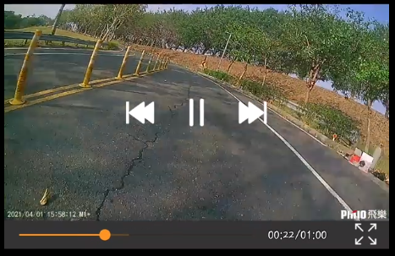
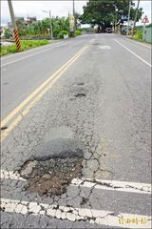
情境需求
使用影片模擬行車紀錄器攝像頭所拍下之即時畫面在封閉場域道路
如:學校
進行坑洞、障礙物之深度、高度、大小即時辨識
並在畫面中將障礙物圈出
預期結果
預期結果

Slide 4
功能需求
1.辨識並標記出:
1.坑洞
2.凸包、有高度的障礙物
3.標線
4.車輛、行人、動物
5.樹葉、陰影、積水、模糊標線
6.裂紋
2.檢測障礙物的深度、高度、大小

Slide 5
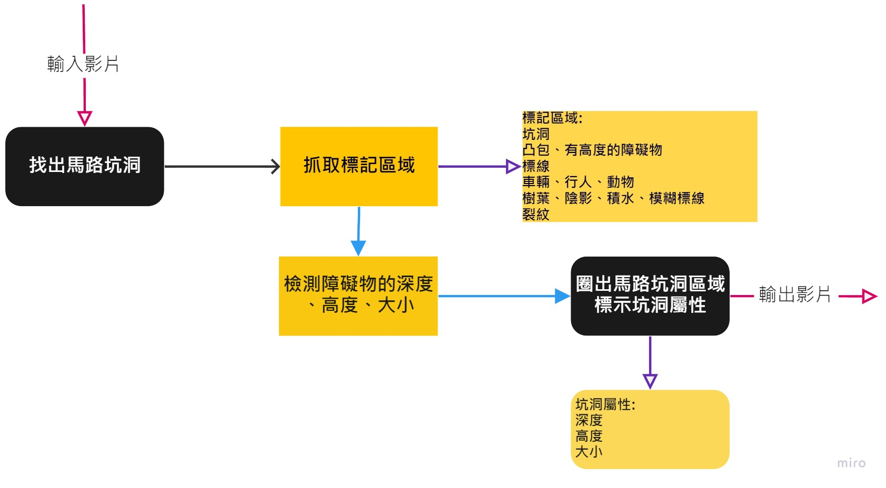
專案架構

Slide 6
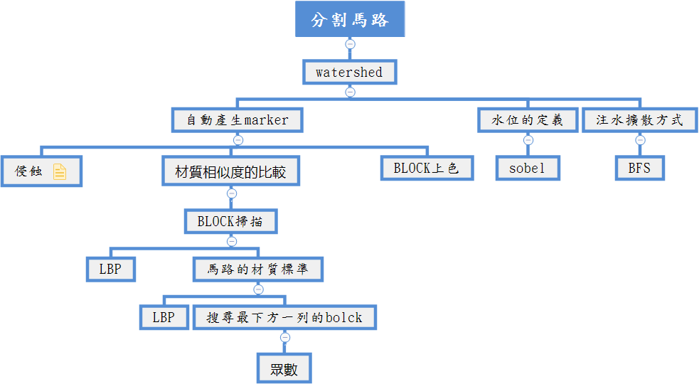
2021/05/13 BreakDown

Slide 7
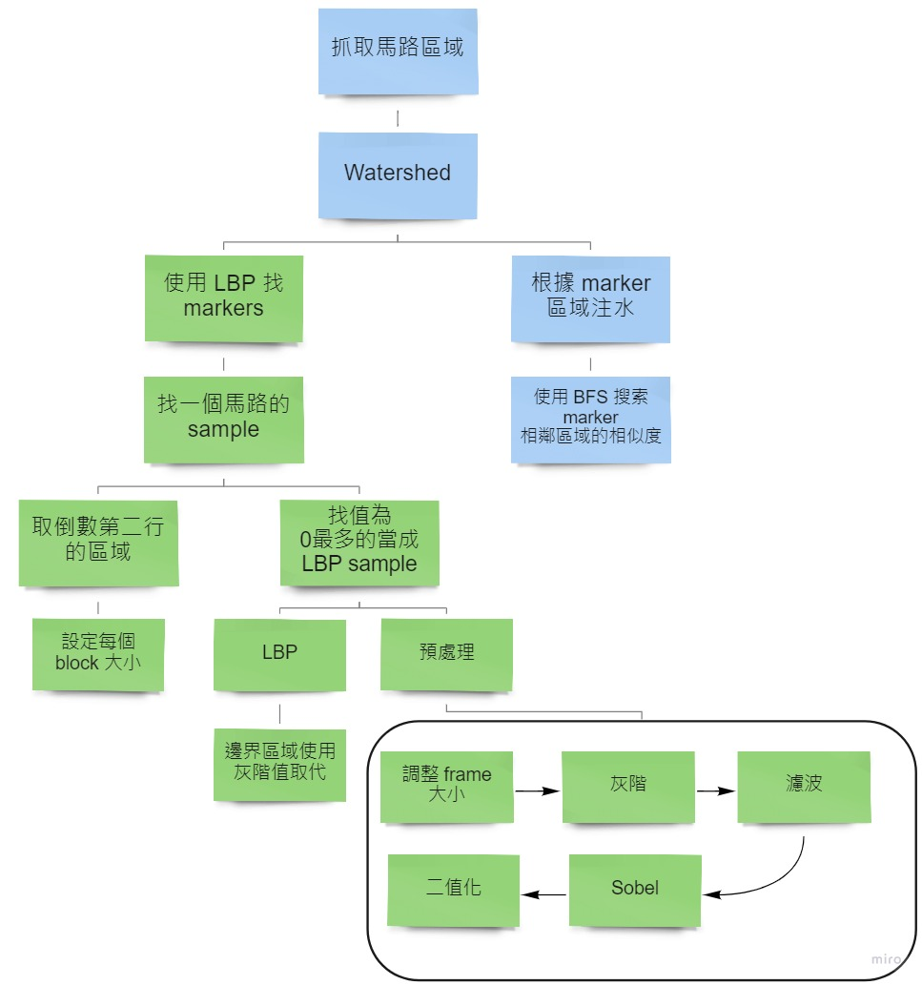
2021/05/18 BreakDown
綠色的背景框代表已完成的部分

Slide 8
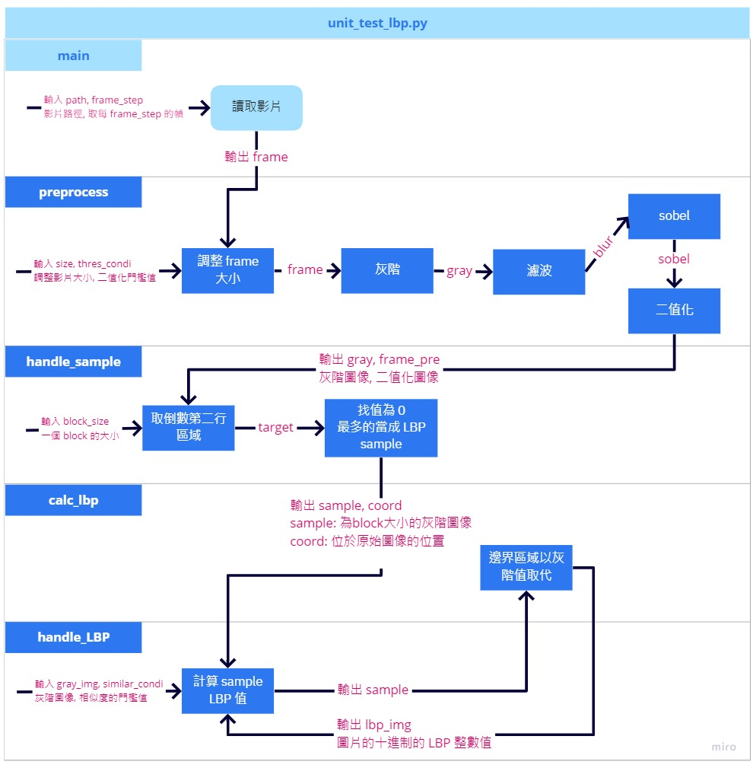
當周進度
設計架構

Slide 9
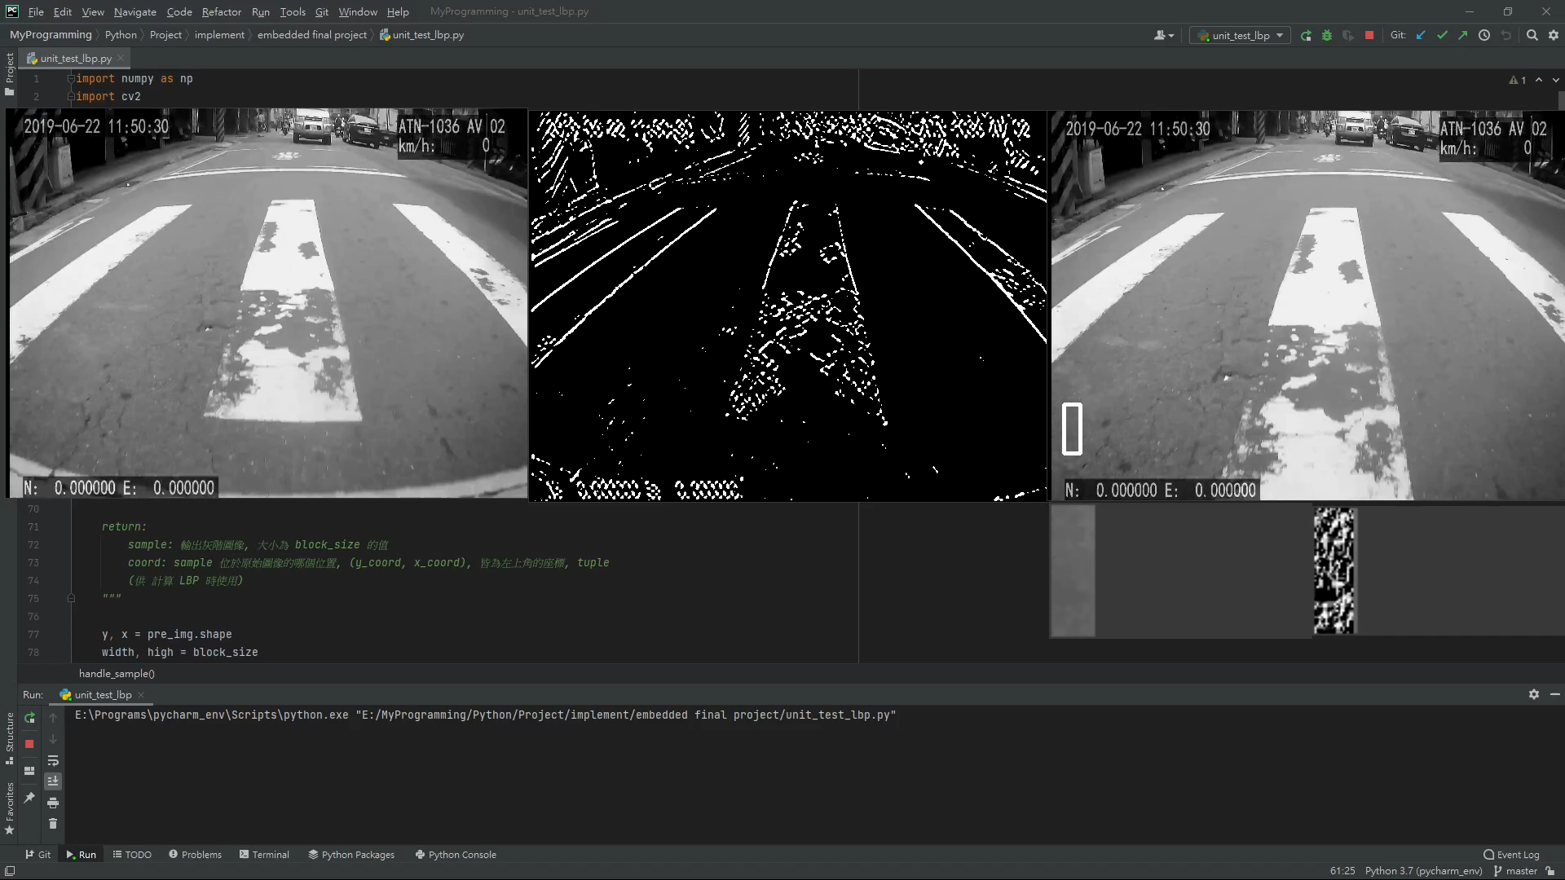
當周進度
單元測試

Slide 10
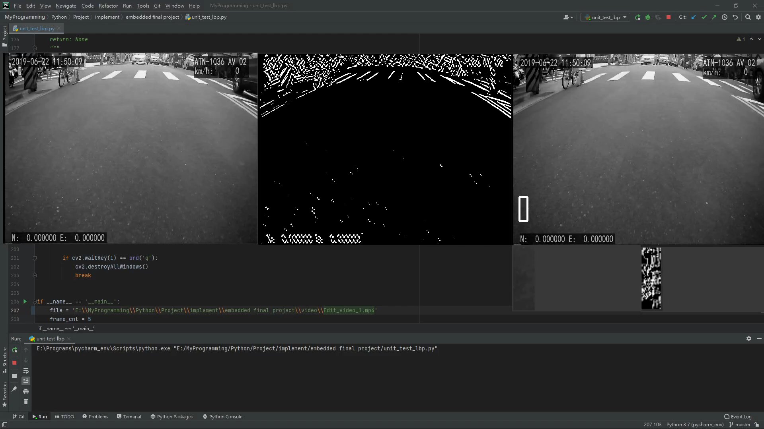
當周進度
單元測試

Slide 11
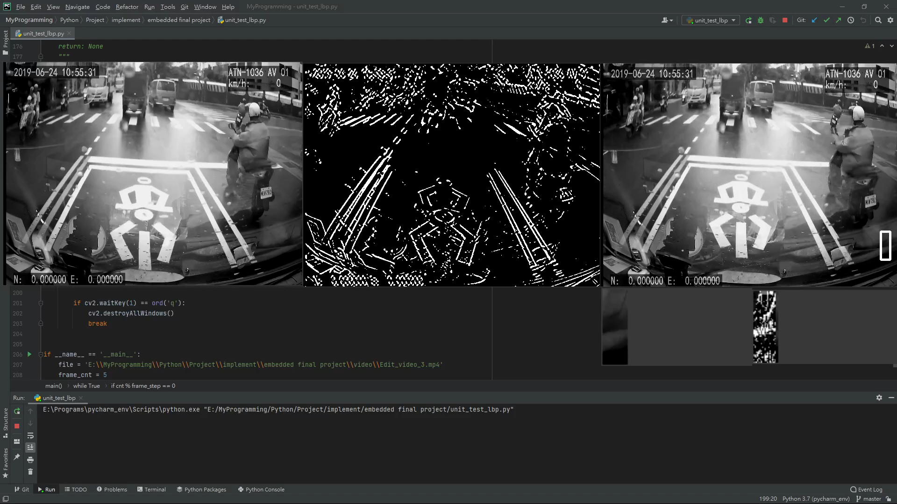
當周進度
單元測試

Slide 12
2021/05/07 ~ 2021/05/14

Slide 13
專案架構

Slide 14
2021/05/13 BreakDown

Slide 15
分工
何佳曄、陳陽棋
曾梓維、葉易德

Slide 16
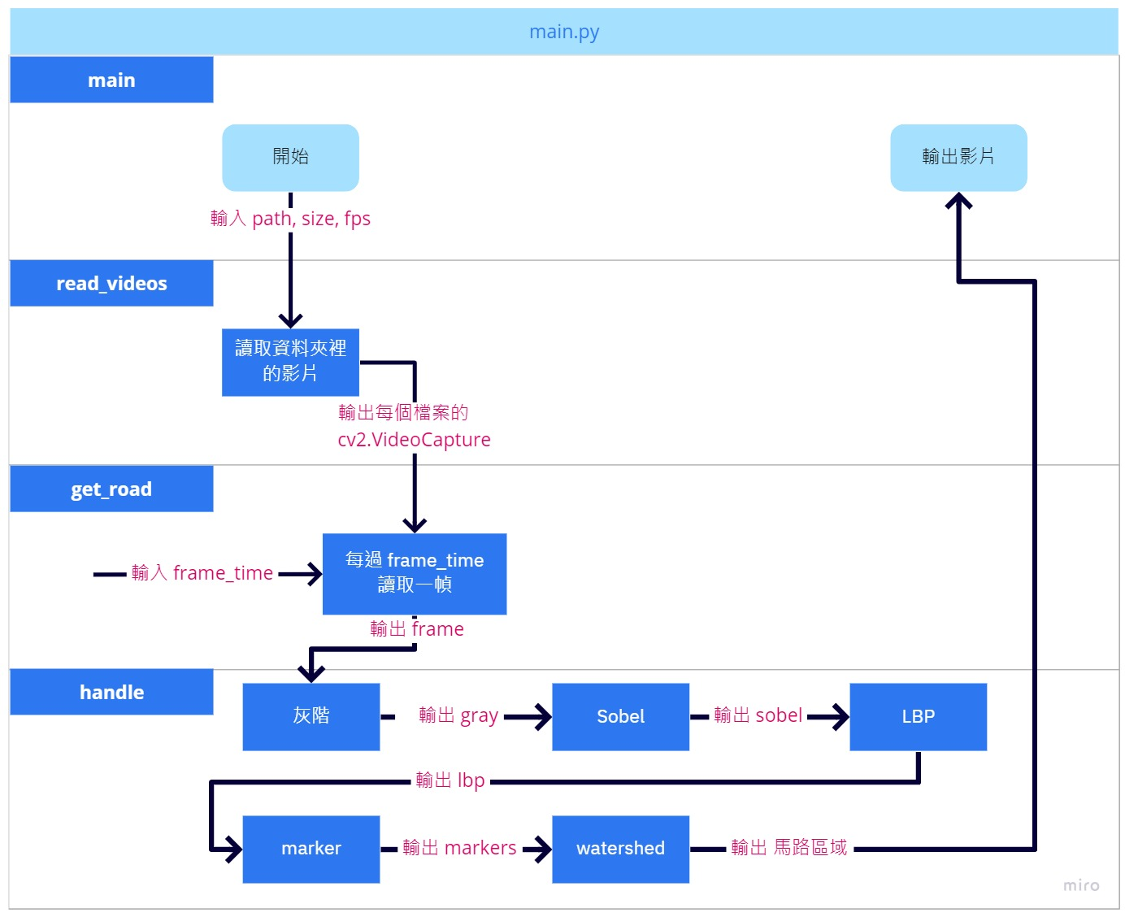
當周進度
設計架構

Slide 17
2021/05/14 ~ 2021/05/20

Slide 18
2021/05/18 BreakDown
綠色的背景框代表已完成的部分

Slide 19
當周進度
設計架構

Slide 20
當周進度
單元測試

Slide 21
當周進度
單元測試

Slide 22
當周進度
單元測試

Slide 23
開會紀錄
2021/05/14
LBP 抓取相鄰 blocks 去比較, 當成 watershed 的 markers
2021/05/21

Slide 24
參考資料

Slide 25
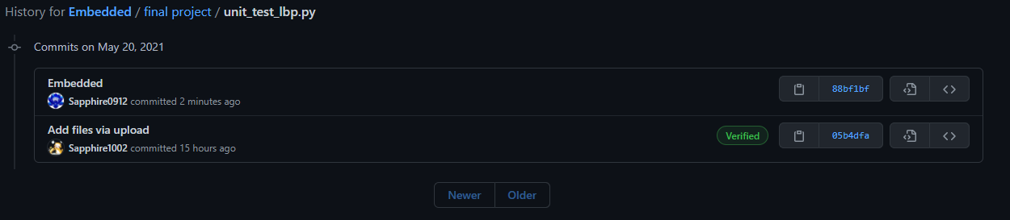
2021/05/20 控管紀錄

Slide 26
問題紀錄
1. 標線若過於平坦也會導致標線裡面部分的 threshold 為 0 (採用 sobel 算法)
承上，若面積大於 block 的面積會導致圈出來的區域在標線內部而非馬路材質
目前解決方式: 再新增用顏色區分的方式(馬路不會和標線顏色相同的前提下)
2. 部分影片會有擋風玻璃的反射影像以及雨水模糊的問題
目前解決方式:
根據圖像的透明度，去遮罩擋風玻璃反射影像的部分(反射的影像通常色彩相對較不飽和)
擋風玻璃反射影像幾乎不會有太大變化，使用差幀做前景-後景分離(去除沒有變化的物件)
3. 目前採用影片中的所有畫面去偵測馬路材質標記，因此若影片並非占滿整個畫面會讀取到影片外圍區域
目前解決方式: 先行找出影片的區域，使用 Canny (只尋找最外層)

